Slide 1
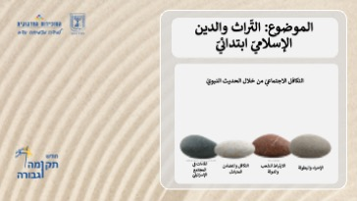
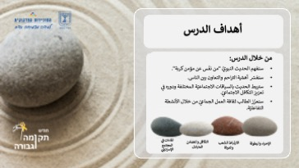
دليل المعلم
هذا دليل احترافيّ مصمم لدعم تيسير الدروس. تمّ تصميم هذا الدليل لتقديم إرشادات منهجيّة وتسليط الضوء على ما من شأنه أن يساعدك في قيادة الدرس بأفضل طريقة ممكنة. ندعوك لاستخدام هذه المواد كبوصلة مهنيّة مصممة خصيصًا للأهداف التعليميّة واحتياجات الطلاب. للوصول للملف المتاح
الشرائح 7-8
الشرائح الافتتاحية للدرس. يجب تقديم موضوع الدرس وأهداف الدرس.

Slide 2
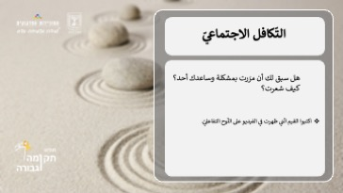

دليل المعلم
هذا دليل احترافيّ مصمم لدعم تيسير الدروس. تمّ تصميم هذا الدليل لتقديم إرشادات منهجيّة وتسليط الضوء على ما من شأنه أن يساعدك في قيادة الدرس بأفضل طريقة ممكنة. ندعوك لاستخدام هذه المواد كبوصلة مهنيّة مصممة خصيصًا للأهداف التعليميّة واحتياجات الطلاب. للوصول للملف المتاح
الشرائح 9-10 - الافتتاحية
لتهيئة وتحفيز التفكير
هدف المرحلة: إثارة فضول الطلّاب وتحفيزهم للتفكير حول مفهوم الفكرة الكبيرة: التكافل الاجتماعيّ يعزّز العلاقات بين الناس.
نشاط العصف الذهنيّ باستخدام أدوات الذكاء الاصطناعيّ: أدوات مصادق عليها
يبدأ المعلّم بسؤال تحفيزيّ (المعلّم يحضّر لوح تفاعليّ)
هل سبق لك أن مرَرت بمشكلة وساعدك أحد؟ كيف شعرت؟
ممكن استخدام بطاقات المشاعر من إعداد المعلّم، الطالب يختار البطاقة ويشرح من خلالها.
اقتراح آخر للافتتاحيّة: عرض فيديو قصير عن أهمّيّة التعاون والتكافل.
الطلّاب يكتبون القيم الّتي ظهرت في الفيديو على اللّوح التفاعليّ من إعداد المعلّم.

Slide 3
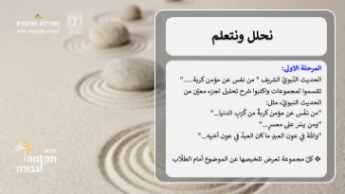
دليل المعلم
الشرائح 11- المرحلة الاولى:
هدف المرحلة: عرض الفكرة الكبيرة: التكافل الاجتماعيّ يعزّز العلاقات بين الناس
المعلّم يعرض الحديث النّبويّ الشّريف " من نفس عن مؤمن كربة....."
يقوم المعلّم بتحضير معروضة أو تسجيل صوتيّ عن الحديث النبويّ الشريف ويعرضه على الطلّاب.
كلّ مجموعة تكتب شرح تحليل لجزء معيّن من الحديث النبويّ، مثل:
"من نفّس عن مؤمن كربةً من كُرَبِ الدنيا…"
"ومن يسّر على معسرٍ…"
"واللهُ في عون العبدِ ما كان العبدُ في عون أخيه…"
تكتب ملخّص للمعلومات الّتي حصلت عليها على اللّوح التفاعليّ المشترك (المعلّم يستخدم لوح تفاعليّ لكلّ مجموعة، ومكان مخصص للكتابة وليس بشكل عشوائيّ)
مشاركة المُنتج الأوّل: كلّ مجموعة تعرض تلخيصها عن الموضوع أمام الطلّاب
---لماذا هذه الخطوة مهمّة؟
تساعد الطلّاب على فهم أعمق للنصوص الدينيّة.

Slide 4
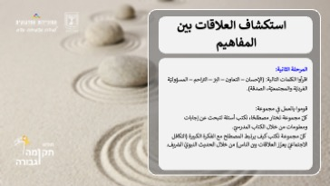
دليل المعلم
الشرائح 12- المرحلة الثانية: استكشاف العلاقات بين المفاهيم
يعرض المعلّم بطاقات لمصطلحات مثلًا: (الإحسان – التعاون – البرّ – التراحم – المسؤوليّة الفرديّة والمجتمعيّة، الصدقة).
بإمكان المعلّم أن يحضّر خريطة مفاهيم باستخدام أدوات الذكاء الاصطناعيّ يعرض من خلالها المصطلحات مع الفكرة الكبيرة
العمل في المجموعة:
كلّ مجموعة تختار مصطلحًا، تكتب أسئلة لتبحث عن إجابات ومعلومات من خلال الكتاب المدرسيّ.
كلّ مجموعة تكتب كيف يرتبط المصطلح مع الفكرة الكبيرة (التكافل الاجتماعيّ يعزّز العلاقات بين الناس) من خلال الحديث النبويّ الشريف.

Slide 5
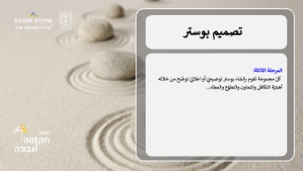

دليل المعلم
الشرائح 14-13- المرحلة الثالثة: الإنتاج الابداعيّ
كلّ مجموعة تقوم بإنشاء بوستر توضيحيّ أو اعلانيّ توضّح من خلاله أهمّيّة التكافل والتعاون والتطوّع والعطاء...
المرحلة الرابعة: عرض المشاريع
تقدّم كلّ مجموعة عرضًا قصيرًا حول حملتها.

Slide 6


دليل المعلم
الشرائح 15-16- التقييم والإجمال
كلّ طالب يملأ استمارة تقييم ذاتيّ من إعداد المعلّم تشتمل على:
ما الذي تعلّمته من الحديث؟
كيف يمكنني تطبيق هذا الحديث في حياتي اليوميّة؟
ضع ✔ بجانب مظاهر التكافل الّتي يعزّزها الحديث النبويّ الشّريف.

Slide 7
الموضوع: التّراث والدين الإسلاميّ ابتدائيّ
التكافل الاجتماعيّ من خلال الحديث النبويّ

Slide 8
أهداف الدرس
من خلال الدرس:
سنفهم الحديث النبويّ "من نفّس عن مؤمن كربة".
سنفسّر أهمّية التراحم والتعاون بين الناس.
سنربط الحديث بالسياقات الاجتماعيّة المختلفة ودوره في تعزيز التكافل الاجتماعيّ.
سنعزّز ثقافة العمل الجماعيّ من خلال الأنشطة التفاعليّة.

Slide 9
التّكافل الاجتماعيّ
التّكافل الاجتماعيّ قيمة عليا له مدلولات مهمّة في كلّ مجتمع فالإنسان الّذي يعطي لمجتمعه والّذي يعيش فيه ويساعده بقدر استطاعته يشعر بالانتماء إليه، فينمو جيل المستقبل الّذي يحرص على العيش المشترك في مجتمع قيميّ وأخلاقيّ في البلاد.

Slide 10
التهيئة وتحفيز التفكير
هل سبق لك أن مرَرت بمشكلة وساعدك أحد؟ كيف شعرت؟
اكتبوا القيم الّتي ظهرت في الفيديو على اللّوح التفاعليّ.

Slide 11
نشارك إجاباتنا مع الصف

Slide 12
نحلل ونتعلم
المرحلة الاولى:
الحديث النّبويّ الشريف " من نفس عن مؤمن كربة....."
توزّعوا لمجموعات واكتبوا شرح تحليل لجزء معيّن من الحديث النبويّ، مثل:
"من نفّس عن مؤمن كربةً من كُرَبِ الدنيا…"
"ومن يسّر على معسرٍ…"
"واللهُ في عون العبدِ ما كان العبدُ في عون أخيه…"
كلّ مجموعة تعرض تلخيصها عن الموضوع أمام الطلّاب

Slide 13
استكشاف العلاقات بين المفاهيم
المرحلة الثانية:
اقرأوا الكلمات التالية: (الإحسان – التعاون – البرّ – التراحم – المسؤوليّة الفرديّة والمجتمعيّة، الصدقة).
قوموا بالعمل في مجموعة:
كلّ مجموعة تختار مصطلحًا، تكتب أسئلة لتبحث عن إجابات ومعلومات من خلال الكتاب المدرسيّ.
كلّ مجموعة تكتب كيف يرتبط المصطلح مع الفكرة الكبيرة (التكافل الاجتماعيّ يعزّز العلاقات بين الناس) من خلال الحديث النبويّ الشريف.

Slide 14
تصميم بوستر
المرحلة الثالثة:
كلّ مجموعة تقوم بإنشاء بوستر توضيحيّ أو اعلانيّ توضّح من خلاله أهمّيّة التكافل والتعاون والتطوّع والعطاء...

Slide 15
نشارك المشاريع مع الصف

Slide 16
ما وراء الأفق
"مثلُ المؤمنين في تَوادِّهم ، وتَرَاحُمِهِم ، وتعاطُفِهِمْ . مثلُ الجسَدِ إذا اشتكَى منْهُ عضوٌ تدَاعَى لَهُ سائِرُ الجسَدِ بالسَّهَرِ والْحُمَّى".
كلّ طالب يملأ استمارة تقييم ذاتيّ من إعداد المعلّم

Slide 17
شكراً جزيلاً
وصف النّبيّ صلّى الله عليه وسلّم المؤمنين بالجسد الواحد، فإنّ التكافل الاجتماعيّ هو تجسيد عمليّ لهذا الترابط والتلاحم بين أفراد المجتمع.

